Slide 1
الدروس العملية لمقررأساسيات الانتاج الحيواني لطلاب المستوى الاول
الذبح
االاغنام وتقسيمها
الماشيه ثنائيه
الغرض
تقسيم الماشيه
موضع حيوانات
المزرعه
اعداد/ الهيئه المعاونه لقسم الانتاج الحيواني
تحت اشراف أ.د/ جمال سلومة و.د/احمد النحاس و.د/محمد يوسف العارف

Slide 2
1
موضع حيوانات المزرعه
في المملكه الحيوانيه

Slide 4
موضع حيوانات المزرعه في المملكه الحيوانيه
Kingdom : Animalia
Sub kingdom : Metazoa
Phylum : Chordata
Subphylum : Vertebrata
Class : Mammalia
Subclass: ungulate
المملكه:الحيوانيه
تحت مملكه :حقيقيات النواه
شعبه: ذات الحبل الشوكي
تحت شعبه:الفقاريات
قسم : الثدييات
تحت قسم : ذات الحافر

Slide 5
Order:الرتبه
ذات حافر مشقوق
Artiodactyla:
وحيده الحافر
Perissodactyla:

Slide 6
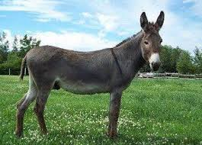
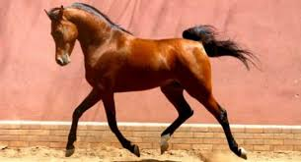
Order:Perissodactyla
رتبة وحيده الحافر
Family: Equidae
العائله:الخيليه
S .N : Equus assinus
الاسم العلمي :الحمار
S .N : Equus caballus
الاسم العلمي :الحصان

Slide 7
Order: Artiodactyla
رتبه:ذات الحافر المشقوق
تحت رتبه
Sub order
Suina
Tylopoda
Pecora

Slide 8

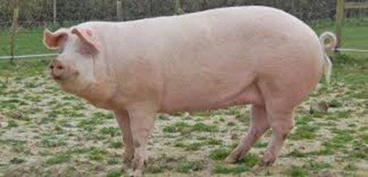
Sub order
Suina
Family
العائله
Suidae
الخنزيريه
S.N
الاسم العلمي
Sus domesticus
الخنزير
تصنيف العائله الخنزيريه

Slide 9
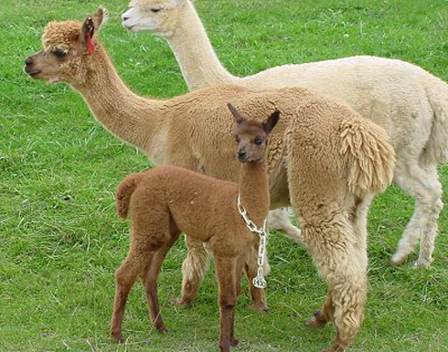
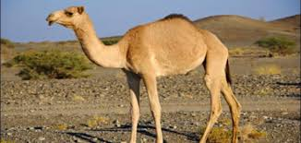
G:Lama
عديم السنام
Family: Camelidae
العائله:الجمليه
G:Camelus
ذات السنام
Sub order: Tylopoda

Slide 10
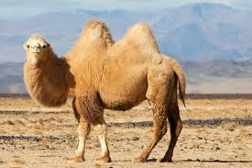
تصنيف العائله الجمليه
G:Camelus
S.N: Camelus dromedarius
الجمل ذا السنام الواحد
S.N:Camelus bacterianus
الجمل ذو السنامين

Slide 11
عائله المجترات الحقيقيه
Group1:Bovina
مجموعه:الماشيه
Gr2:Bubalina
الجاموس الاسيوي
Sub family:
Bovini
Sub order:
Pecora
Family:
Bovidae
Gr3:Syncerus caffer
الجاموس الافريقي
Gr1:Caprina
مجموعه:الماعز
Sub family:
Caprini
Gr2:Ovina
الاغنام

Slide 12
تقسيم مجموعه الماشيه
Gr1:Bovina
G1:Bos
G2:Bibos
G3:Poehagus
G4:Bison

Slide 13
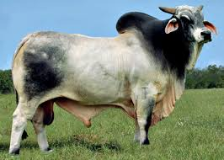
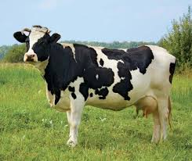
تصنيف العائله الابقار
G:BOS
Bos indicus
الماشيه الهنديه
Bos tutarus
الماشيه الاوروبيه
Bos primigenius
الاصل البعيد للماشيه المستأنسه

Slide 14
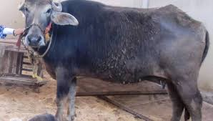
تقسيم مجموعه الجاموس
Group:Bubalina
G:Babalus
S.N:Babalus babalis
الاسم العلمي للجاموس المصري

Slide 15

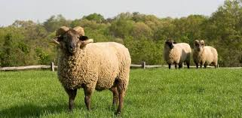
تقسيم مجموعه الاغنام
Gr:Ovina
G:Ovis
SN1:Ovis musimon
اغنام الموفلون وتوجد في كورسيكا وقبرص وروسيا
SN2:Ovis orientalis
اغنام الاوريال وتوجد في افغانستان وغرب اسيا
SN3:Ovis ammon
اغنام الارجالي وتوجد في وسط اسيا

Slide 16
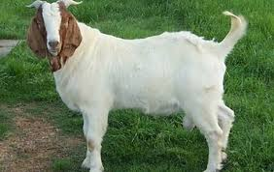

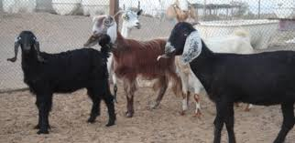
تقسيم مجموعه الماعز
Gr:Caprina
G:Capra
S.N:Capra hircus
الماعز الحقيقي
S.N:Capra falconeri
ماعز المارخور
S.N:Capra ibex
ماعز الايبكز
S.N:Capra pyrenaica
ماعز الايبكس الاسباني
S.N:Capra caucasica
الماعز القوقازي

Slide 17
Thank you for
listening

